Slide 1



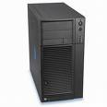
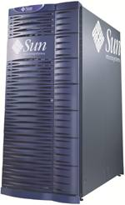
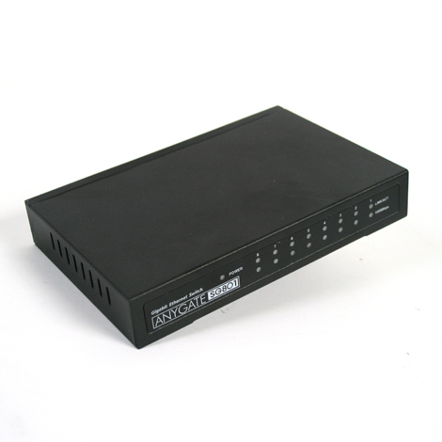

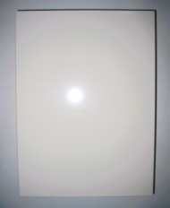
시스템 구성도
Server
통신데몬
DB(MS-SQL SERVER)
※ 통신데몬과 DB는 한PC에 설치됩니다.
HUB
HUB
HUB
모니터링
(사내IP)
메인컨트롤러
(사내IP)
모니터링
(사내IP)
메인컨트롤러
(사내IP)
모니터링
(사내IP)
메인컨트롤러
(사내IP)
지사1
지사2
지사N

Slide 2
통합프로세스
통합서버
프로그램 설치
등급관리
(운영자/사옥담당자)
등급별 프로그램 권한관리
운영자 아이디 생성
운영자별 관리 권한 부여
(출입문,사원)

Slide 3
통합프로세스
사옥PC
통합지사코드생성
통합빌딩코드생성
(본부코드)
기본코드 업로드
위치코드 업로드
부서코드생성
통합층코드생성
(지사코드)
사원정보 업로드
컨트롤러정보
업로드
통합직위코드생성
구역코드생성
(층코드)
카드정보 업로드
출입문정보
업로드
사원재분류
컨트롤러위치분류
권한정보 업로드
방범구역정보
업로드
방범구역위치분류
출입문위치분류
프로그램 업데이트

Slide 4
비고
각 사옥에서 사원 분류 작업등의 일이 많아서 1개 사옥을
통합 서버에 올리는 시간이 대략 1일 정도 소요 예상
됩니다.
2. 작업을 진행 하시게 되면 통합 작업 중 원격 지원이
끊기는 경우 원격 연결 해 주실 분 연락처와 성함이
필요 합니다.
3. 통합 작업 전 기기와 사옥PC는 반드시 사내망에 연결되어
있어야 합니다.
4. 서버와 기기간 통신 포트는 3000,1461 번 포트이며
이 포트는 반드시 OPEN 되어 있어야 합니다.

